Slide 1


Slide 2

Lisons ensemble.
bl
ai
ez
cr
es
gl

Slide 3

Qui veut passer au tableau pour lire ? Levez la main.
pl
om
et
dr
bl
on

Slide 4
Lisons ensemble.
br
au
am
fr
er

Slide 5
Qui veut passer au tableau pour lire ? Lever la main.
en
gr
am
pr
ei

Slide 6
Lisons ensemble.
plu | gli | flo | clé
blon

Slide 7
Qui veut passer au tableau pour lire ? Levez la main.
plu | gli | flo | clé
blon

Slide 8
Lisons ensemble.
trou | bru | gro | cra
fron |  | drô

Slide 9
Lisons ensemble.
trou | bru | gro | cra
fron |  | drô

Slide 10
Qui veut passer au tableau pour lire ? Levez la main.
ter | des | cet | dez

Slide 11
Lisons ensemble.
ter | des | cet | dez

Slide 12
Qui veut lire ces mots ?
Une classe
Une glace
Une flèche
blanc
Une plume
La flûte

Slide 13
Qui veut lire ces mots ?
Un tableau
Une clé
La cloche
Un portable
Un angle
Un plafond

Slide 14
Qui veut lire ces mots ?
Un tricot
Une brosse
gras
grand
Une chambre
froid

Slide 15
Qui veut lire ces mots ?
Une prune
Un drapeau
gris
Un cravate
front
triste

Slide 16
Qui veut lire ces mots ?
nez
dîner
bonnet
lacet
partez
boulanger

Slide 17
Qui veut lire ces mots ?
goûter
les
jouet
mes
portez
fouet

Slide 18
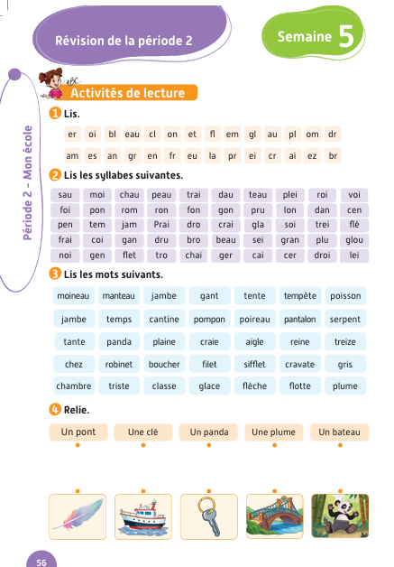
Prenez vos livrets à la page 56.

Slide 19
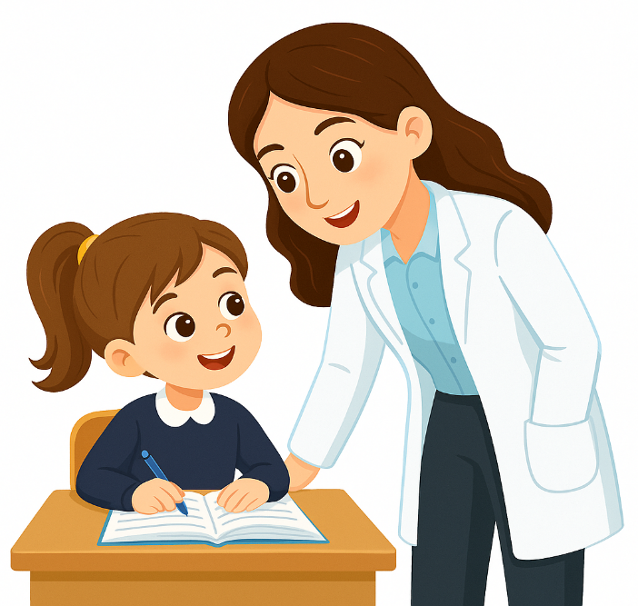
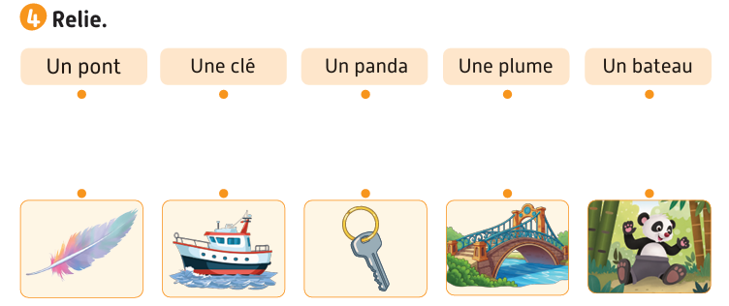
On va faire l’activité 4. Je vais vous expliquer la consigne. Ensuite, je vais circuler entre les rangs pour vous aider.

Slide 20
Corrigez.

Slide 21



Plan de la séance
Réservé à l’enseignant (e)
Lecture des graphèmes.
Lecture des syllabes.
Lecture et compréhension des mots.
2, Activité 2
Lecture et compréhension de phrases

Slide 22
Qui veut passer au tableau pour lire la phrase ?
La plume du chapeau est rouge.

Slide 23
Qui veut passer au tableau pour lire la phrase ?
J’aime chanter des chansons.

Slide 24
Qui veut passer au tableau pour lire la phrase ?
Il lance le ballon dans le filet.

Slide 25
Qui veut passer au tableau pour lire la phrase ?
Le nez du bébé est adorable.

Slide 26
Qui veut passer au tableau pour lire la phrase ?
Le père porte un tricot vert et un bonnet violet.

Slide 27
Qui veut passer au tableau pour lire la phrase ?
Sami colorie notre drapeau.

Slide 28
Qui veut passer au tableau pour lire la phrase ?
La maman arrose les plantes.

Slide 29
Qui veut passer au tableau pour lire la phrase ?
Elle aime manger les glaces.

Slide 30

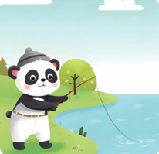
On passe à une autre activité. Regardez cette image. C’est le panda.

Slide 31
Est-ce que le panda porte un pantalon blanc ? Qui veut répondre ?

Slide 32
Est-ce que le panda porte un pantalon gris ? Qui veut répondre ?

Slide 33
Est-ce que le panda porte un bonnet gris ? Qui veut répondre ?

Slide 34

Prenez les ardoises.

Slide 35
Lisez silencieusement les phrases.
Écrivez le numéro des bonnes phrases sur l’ardoise.
Le panda porte un pantalon blanc.
Le panda porte un pantalon gris.
Le panda porte un bonnet gris.

Slide 36
Levez vos ardoises.

Slide 37
Les bonnes réponses sont les numéros 1 et 3 : « Le panda porte un pantalon blanc. » et « Le panda porte un bonnet gris. ».
Le panda porte un pantalon blanc.
Le panda porte un pantalon gris.
Le panda porte un bonnet gris.

Slide 38
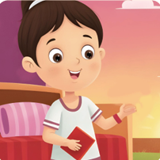
On passe à une autre activité. Regardez cette image. C’est Manal.

Slide 39
Est-ce que Manal a un livre rouge ? Qui veut répondre ?

Slide 40
Est-ce que Manal a un bateau rouge ? Qui veut répondre ?

Slide 41
Est-ce que Manal a une montre rouge ? Qui veut répondre ?

Slide 42
Prenez les ardoises.

Slide 43
Lisez silencieusement les phrases.
Écrivez le numéro des bonnes phrases sur l’ardoise.
Manal a un livre rouge.
Manal a un bateau rouge.
Manal a une montre rouge.

Slide 44
Levez vos ardoises.

Slide 45
Les bonnes réponses sont les numéros 1 et 3 : « Manal a un livre rouge. » et « Manal a une montre rouge. ».
Manal a un livre rouge.
Manal a un bateau rouge.
Manal a une montre rouge.

Slide 46
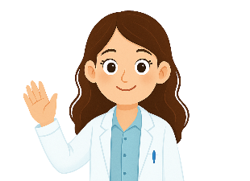
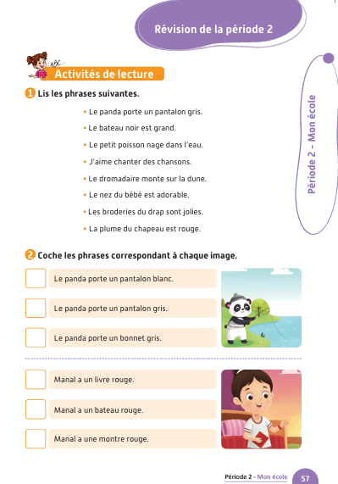

La séance d’aujourd’hui est terminée. À la maison, lisez ces phrases et recopiez-les dans vos cahiers.

